Slide 1
Git, Github 기초사용법

Slide 2
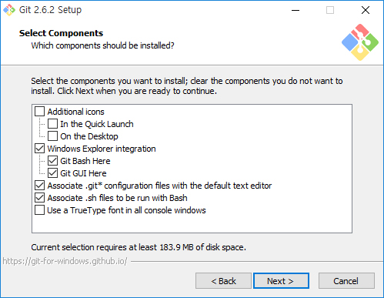
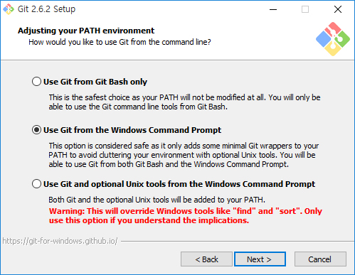
01- Git 설치하기
1. 아래 링크에서 자신의 시스템과 맞는 버전의 installer를 다운로드 한다. https://git-scm.com/downloads
2. 설치화면의 기본 체크된 상태로 다음으로 넘어간다.
3. Use Git from the Windows Command Prompt를 선택하고 설치를 마무리한다.

Slide 3
02- Github 설치 및 Github 계정 등록
1. 아래 링크에서 윈도우용 Github Desktop Installer를 다운받아 설치한다. https://desktop.github.com/
Github Desktop를 설치완료하고 실행하면 Github의 계정 정보를 요구한다.
2. https://github.com/pricing 에서 계정을 등록을 시작한다. 필요한 정보를 입력하고 Free Plan으로 계정등록을 완료한다. 3. 등록한 계정정보를 Github Desktop에 입력하여 Github Desktop의 사용준비를 완료한다.

Slide 4
03- Github Local 저장소 만들기
1. 클릭하여 새로운 저장소를 생성한다.
2. 기본적으로 Create 탭이 활성화 되어 있다.
3. 저장소 이름을 입력
4. 저장소의 로컬위치를 지정한다
5. 저장소 생성 완료

Slide 5
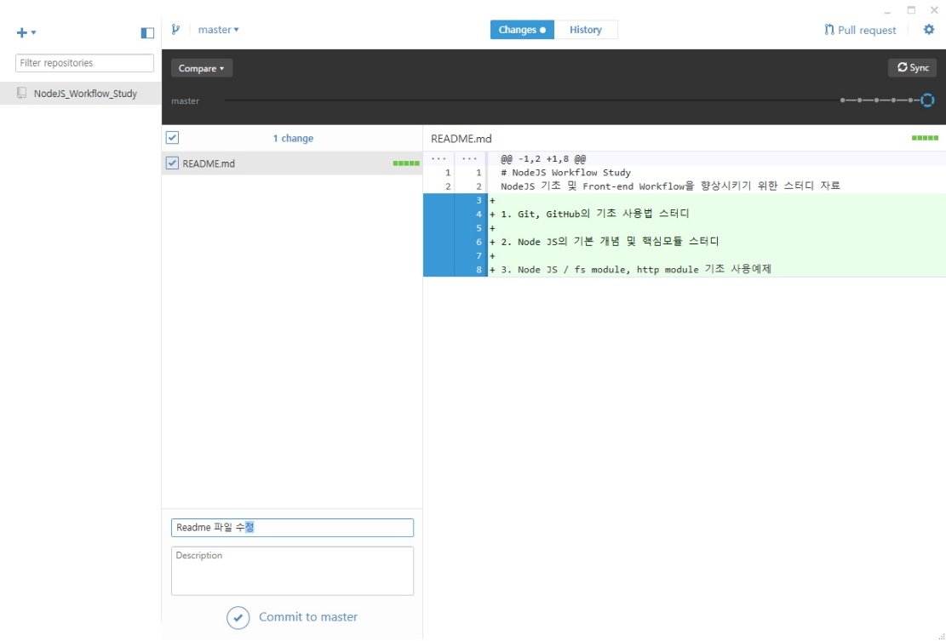
04- Github Local 파일변경 확인 및 커밋(Commit)하기
Change 탭 (변경사항 확인)
해당 저장소의 파일들이 Commit 되었던 이력을 볼수 있다.
변경된 파일들 목록을 확인하고 최종 Commit할 파일들 선택
변경된 내용 보기 - CSS,HTML, Javascript,
C,C#,Java 등의 파일안에서 수정,삭제,추가된 내용을 확인할 수 있다.
-PPT,DOC,PSD,AI 등 특정 프로그램을 위한 바이너리 파일의 변경사항은 볼 수 없다.
변경사항 요약 제목 및
자세한 설명 문구 삽입
최종확인 및 COMMIT

Slide 6
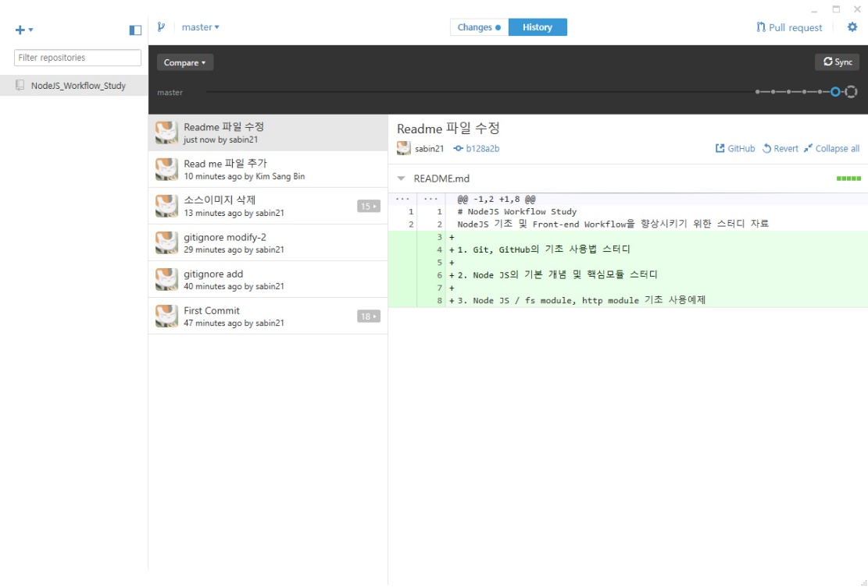
04- Github Local 파일변경 확인 및 커밋(Commit)하기
History 탭 (변경이력 확인)
해당 저장소의 파일들이 Commit 되었던 이력을 볼수 있다.
Commit 내역 리스트
변경된 내용 보기 - CSS,HTML, Javascript,
C,C#,Java 등의 파일안에서 수정,삭제,추가된 내용을 확인할 수 있다.
-PPT,DOC,PSD,AI 등 특정 프로그램을 위한 바이너리 파일의 변경사항은 볼 수 없다.
Revert 버튼을 클릭하면 이전 상태로 되돌린다.

Slide 7

05- Git 기본개념 및 이해
작업흐름
Git은 파일을 Committed, Modified, Staged 이렇게 세가지 상태로 관리한다.
Commited - 데이터가 로컬 저장소에 안전하게 저장됐다는 것을 의미한다.
Modified - 수정한 파일을 아직 로컬 저장소에 커밋하지 않은 것을 말한다.
Staged - 현재 수정한 파일을 곧 커밋할 것이라고 표시한 상태를 의미한다.
Git 디렉토리에 있는 파일들은 Committed 상태이다. 파일을 수정하고 Staging Area에 추가했다면 Staged이다. 그리고 Checkout하고 나서 수정했지만, 아직 Staging Area에 추가하지 않았다면 Modified이다.

Slide 8
Git Bash - Bash Shell 기초 명령어
ls | 현재 디렉토리 내 내용 출력
mkdir directoryname | 디렉토리 생성
rm -rf directoryname | 디렉토리와 포함된 파일들을 모두 삭제

